Slide 1
IEC 61508 konforme Testfallerstellung nach SIL 3
Eugen Sawin

Slide 2
Problemstellung
Voranschreitende Automatisierung der Sicherheitstechnik
Sicherheitsfunktionen immer mehr in Software realisiert
Zertifizierung nach Sicherheit und Verlässlichkeit wird notwendig

Slide 3
Fehlerquellen
Ungenügende oder falsche Spezifikation
Hohe Komplexität durch geringe Modularität
Fehler im Design
Gefahren bei fehlerfreiem Betrieb
Mangelndes Verständnis für Einsatzumgebung und Zweck der Software

Slide 4
Fehlerentwicklungen Vermeiden
Projektmanagement
Dokumentation
Isolation der Sicherheitsfunktionen
Semi-formale Abnahme der Spezifikation
Weitere Methoden
  Checklisten
  Werkzeugunterstützung
  Formale Beweise

Slide 5
Dokumentation
Projektphasendokumentation
Versionierung
Unterteilung in Zielgruppen
Verfügbarkeit
Unterstützung durch das Prozessmodell (V-Modell)

Slide 6
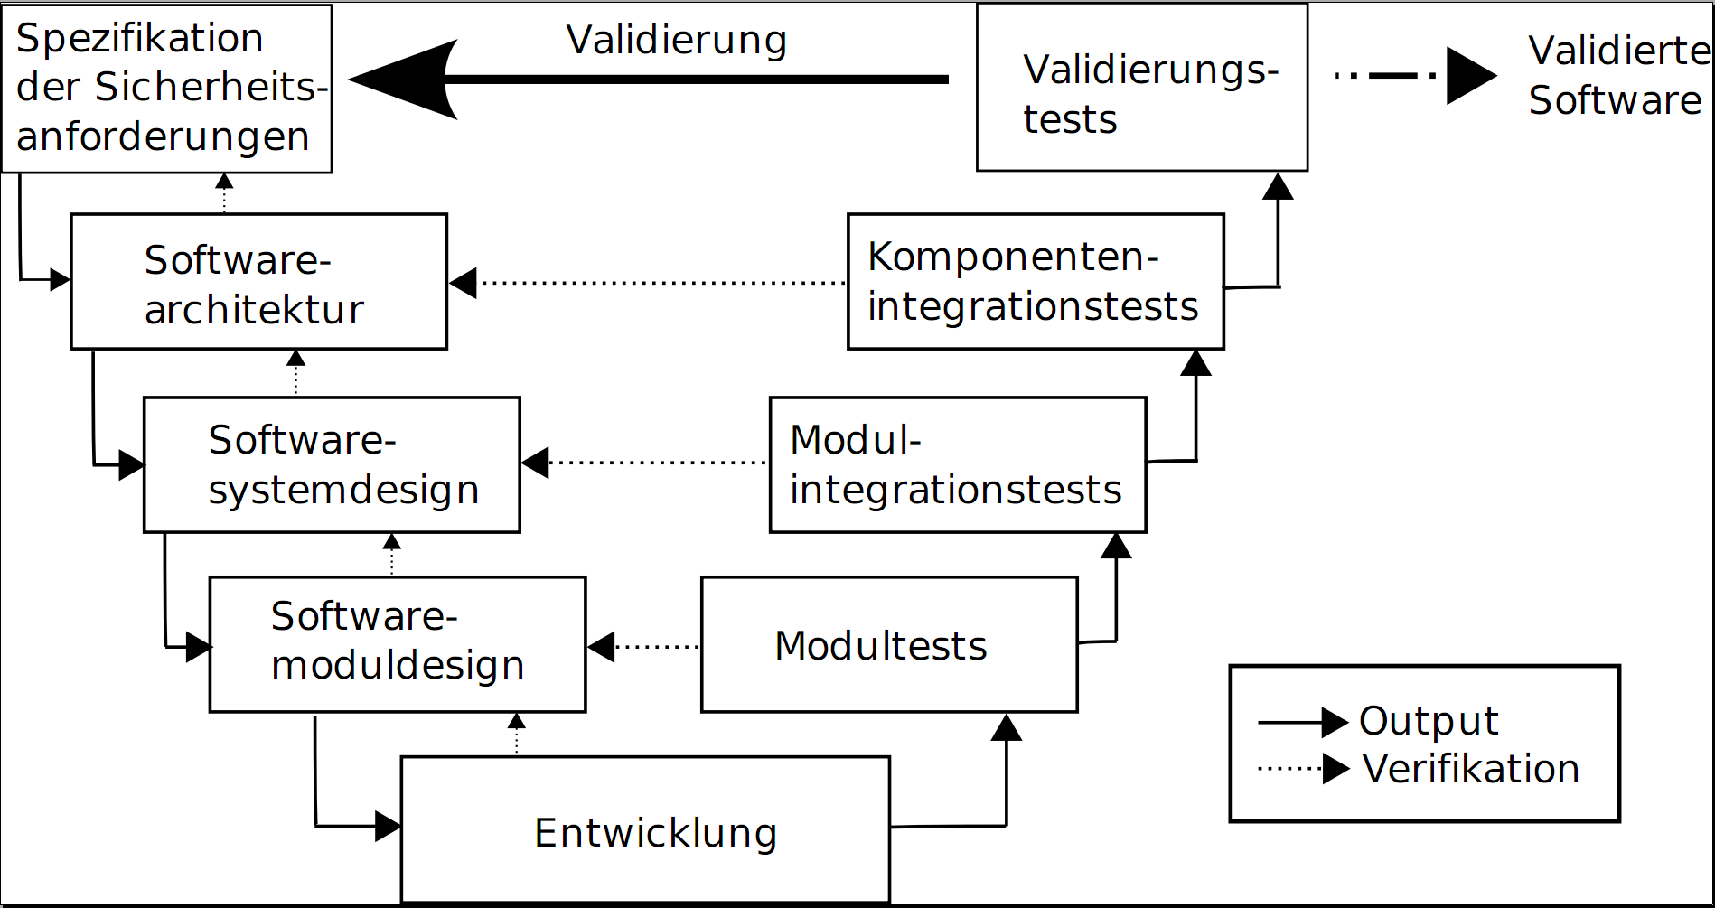
Entwicklungsprozessmodell

Slide 7
Personalkompetenz
Erfahrung
  Softwareentwicklung
  Safety Engineering
  Eingesetzte Werkzeuge
  Organisatorisches Framework

Slide 8
IEC 61508
Allgemeine Norm für funktionale Sicherheit von elektrischen, elektronischen und programmierbar elektronischen Systemen mit Sicherheitsfunktion

Slide 9
IEC 61508
Eigenständige Norm
Basis für Sektornormen
  IEC 61511 für Prozessindustrie
  IEC 61513 für Kernkraftwerke
  DIN EN 50129 für Bahnanwendungen

Slide 10
Funktionale Sicherheit
Eine Funktion zur Verminderung oder Beseitigung einer Gefahr
Nicht: Beseitigung der Gefahrenquelle

Slide 11
Hazard Analysis
Gefahren
  Identifikation
  Analyse
  Risikomatrix
Sicherheitsfunktionen
  Spezifikation

Slide 12
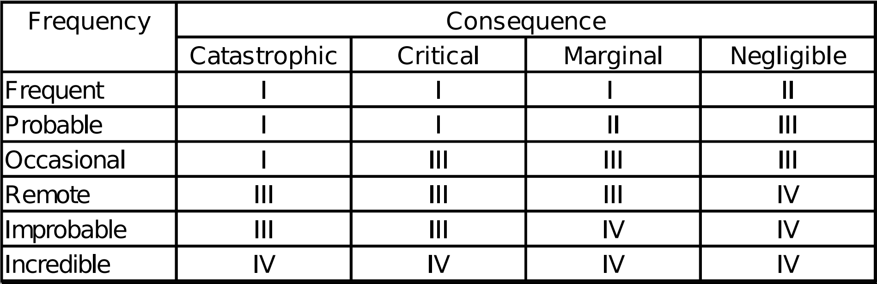
Risikomatrix

Slide 13
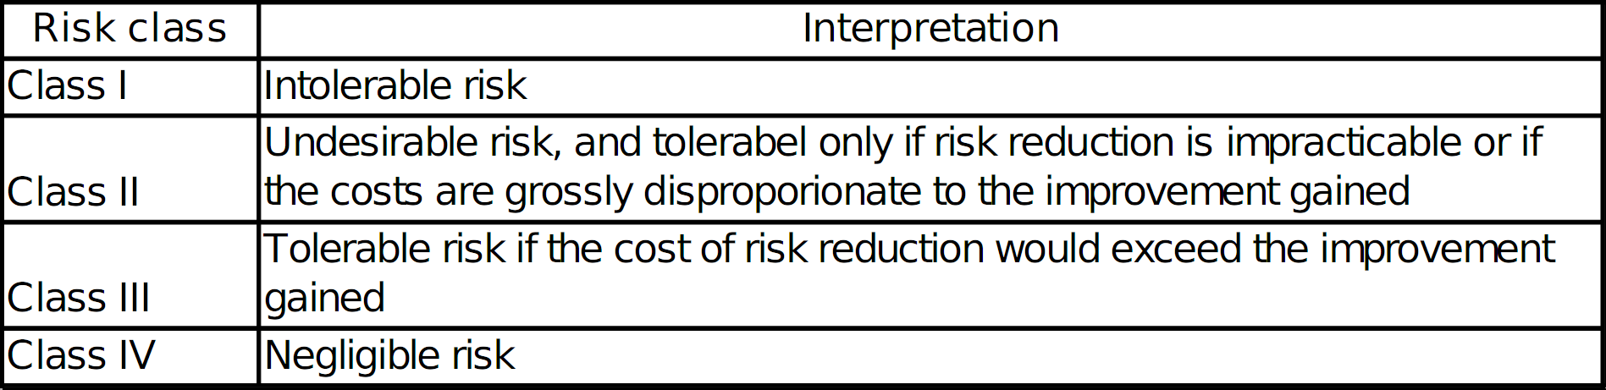
Risikoklassen

Slide 14
Risk Assessment
Sicherheitsfunktion
  Performance
  Ausfallwahrscheinlichkeit
  Qualitative und quantitative Methoden
  Zielvorgabe für Safety Integrity Level

Slide 15
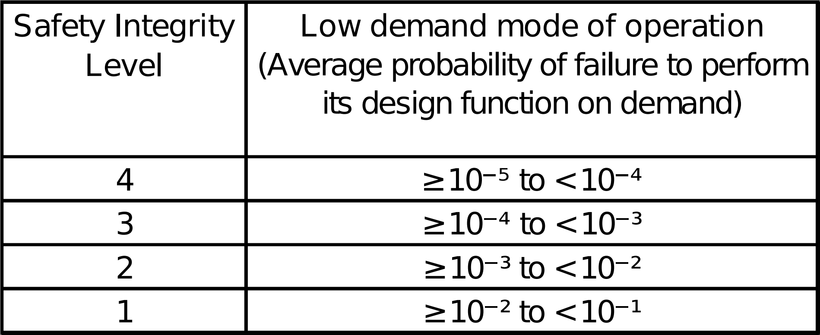
SIL für Low demand mode of operation

Slide 16
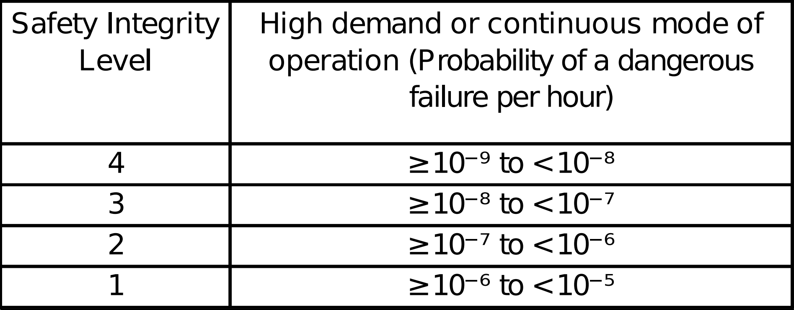
SIL für High demand mode of operation

Slide 17
Risikoreduktion
Verfahrens- und Designänderung
  Beseitigung der Gefahr
  Verminderung der Gefahr auf tolerierbares Niveau
Sicherheitsfunktion
  Abfangen/Verhindern eines gefährlichen Ereignisses
Externe Faktoren

Slide 18
Spezifikation der Validierung
Testplan
Testdesigns
Testfallspezifikation
Testprozedur

Slide 19
Testplan
Testplan
  Zeitlicher Verlauf
  Verantwortlichen
  Testumgebung
  Testaktivitäten

Slide 20
Spezifikation des Testdesigns
Testdesign
  Spezifikation der Sicherheitsfunktionen
  Validierungsstrategie
  Anforderungen an Testumgebung
  Erfolgskriterien
  Bewertung der Testergebnisse
  Strategien zur Bewältigung von fehlgeschlagenen Tests

Slide 21
Testfallspezifikation
Testfallspezifikation
  Prozeduren der individuellen Testdurchläufe
  Einstellungen des Systems
  Ein- und Ausgabeparameter der Sicherheitsfunktion

Slide 22
Spezifikation der Testprozedur
Testprozedur
  Testverlauf
  Prozeduren der eingesetzten Werkzeuge

Slide 23
Validierungsstrategien
Probalistisches Testen
Dynamische Analyse
  Randwertanalyse
  Error Seeding
  Äquivalenzklassenanalyse
Black-Box Testen

Slide 24
Functional Safety Assessment
Nach Abschluss jeder Phase
Personal mit der notwendigen Qualifikation
  Aus einer unabhängigen Abteilung
  Aus einem externen Unternehmen
Stellt die erreichte SIL fest
Basiert auf vorheriger Dokumentation und statistischen Tests

Slide 25
Ausblick
IEC 61508 als Basis für weitere Standards
Verbesserte Werkzeugunterstützung in allen Entwicklungsphasen
Ausgereifte formale Beweisverfahren
Modellbasiertes Testen
Mögliche Vereinheitlichung der SIL-Bestimmung

Slide 26
Ende
Eugen Sawin
esawin@stud.fh-offenburg.de

